Slide 1

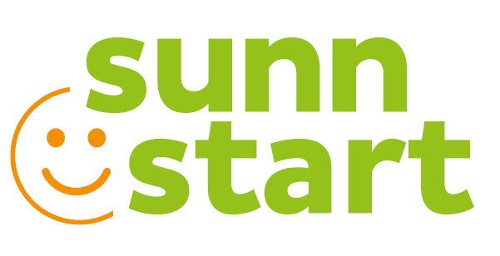
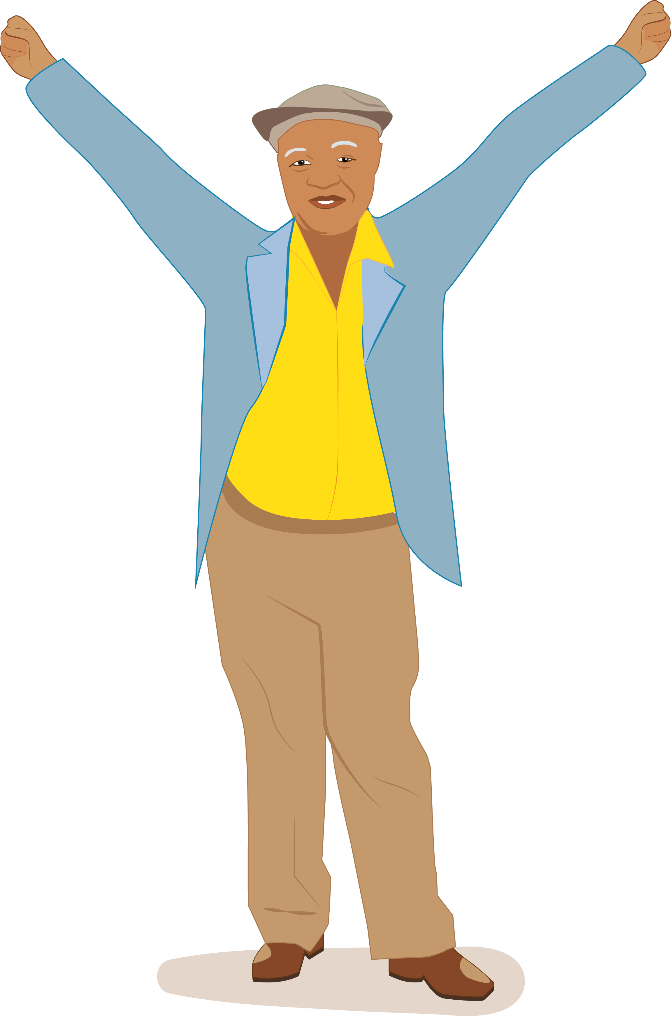
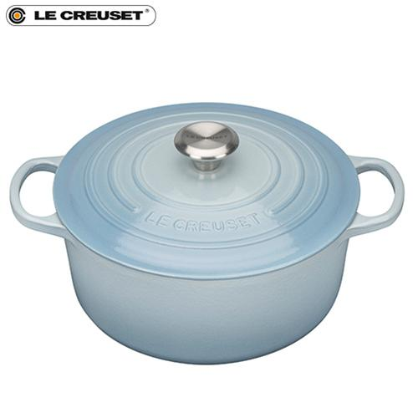
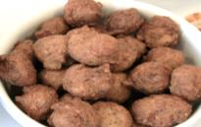
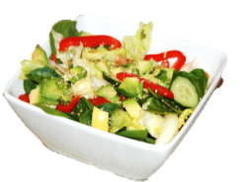
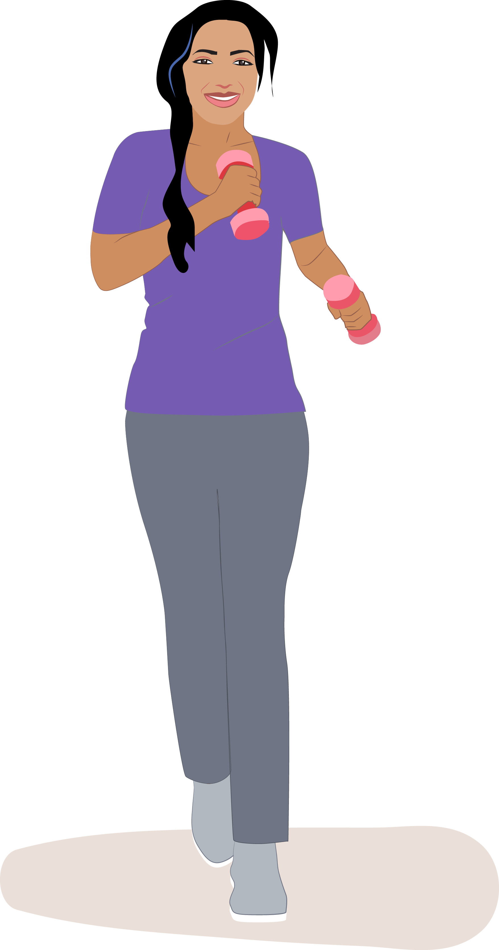
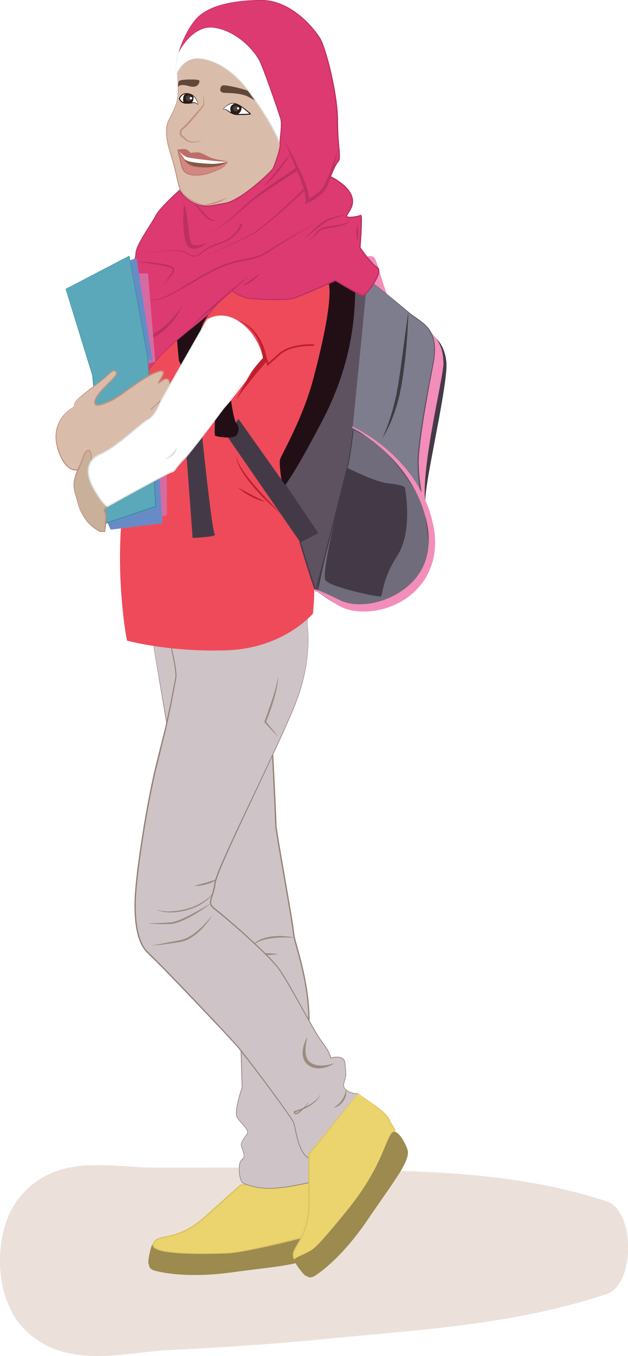
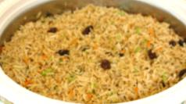
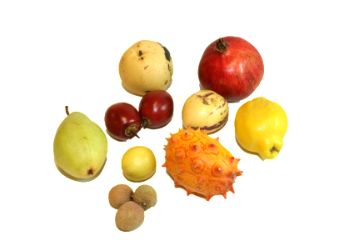
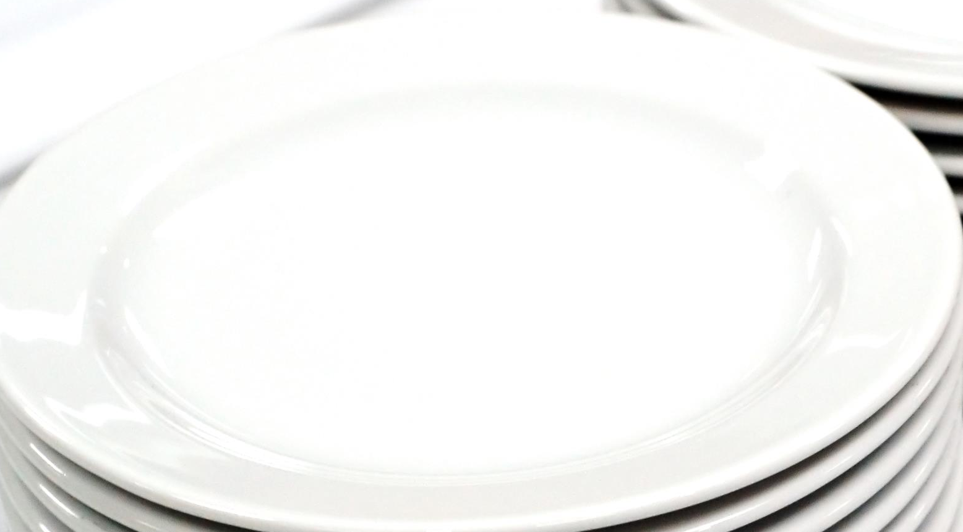
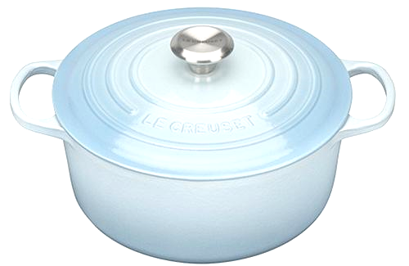
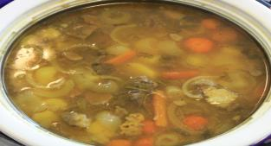
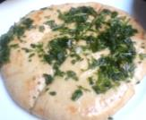
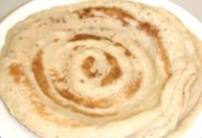
Velkommen!
I dag skal vi snakke om
Mat
Helse
Notes:
Les av

Slide 2
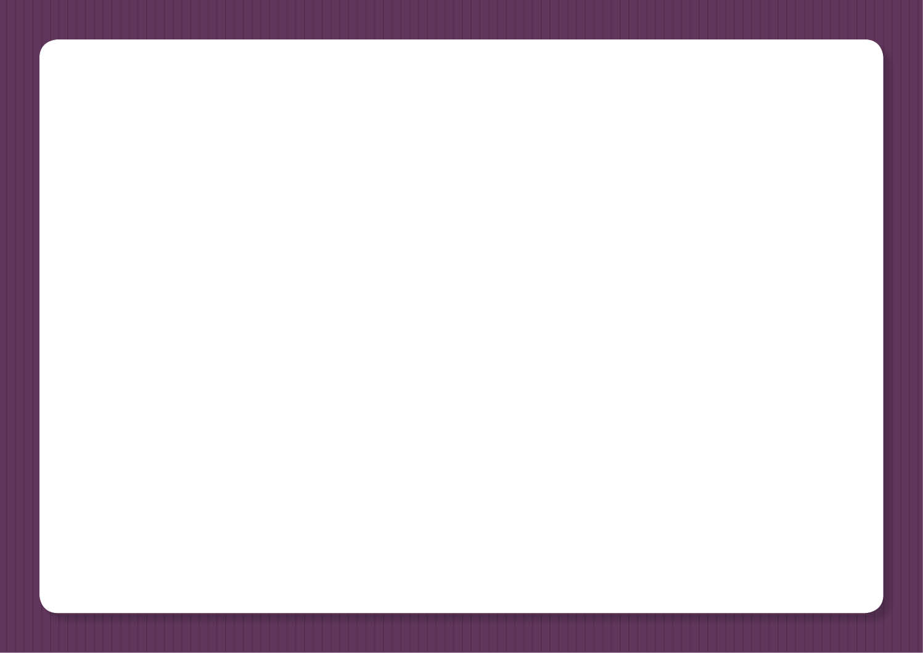

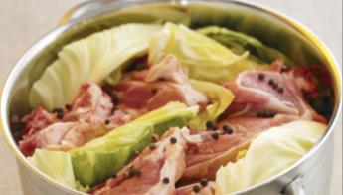
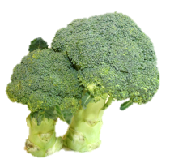
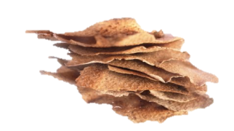
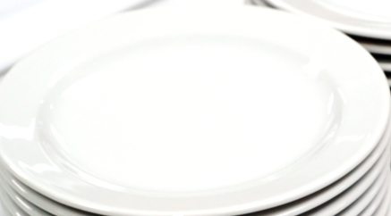
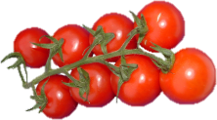
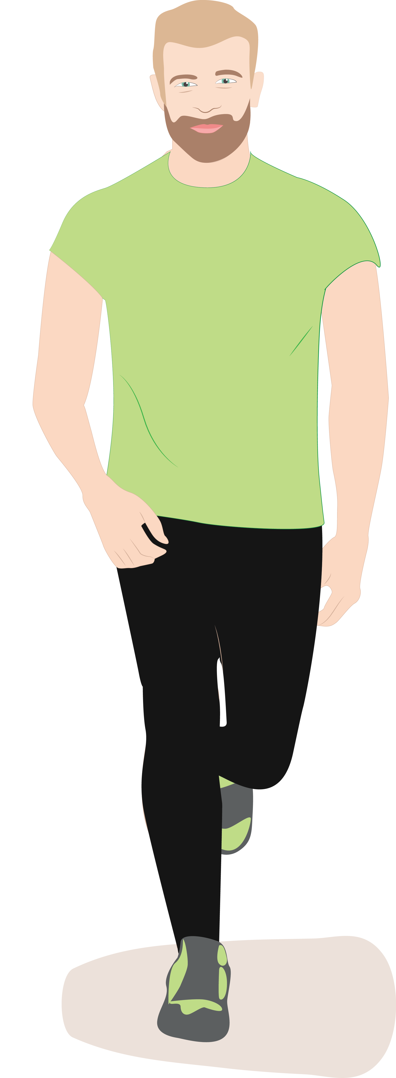
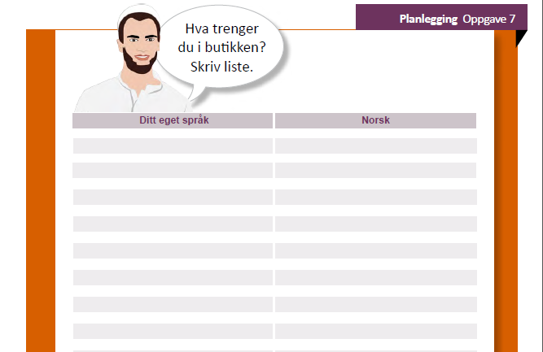
Hva skjer i dag?
  Vi skal snakke om
  Mat og helse
  Matkultur
  Å være aktiv
  Vi skal gjøre
  Oppgaver
Foto: Matprat.no, Morguefile.com, Egen database
Notes:
Hva skjer i dag?
I dag skal vi snakke om:
Mat og helse
Matkultur
Å være aktiv

Slide 3
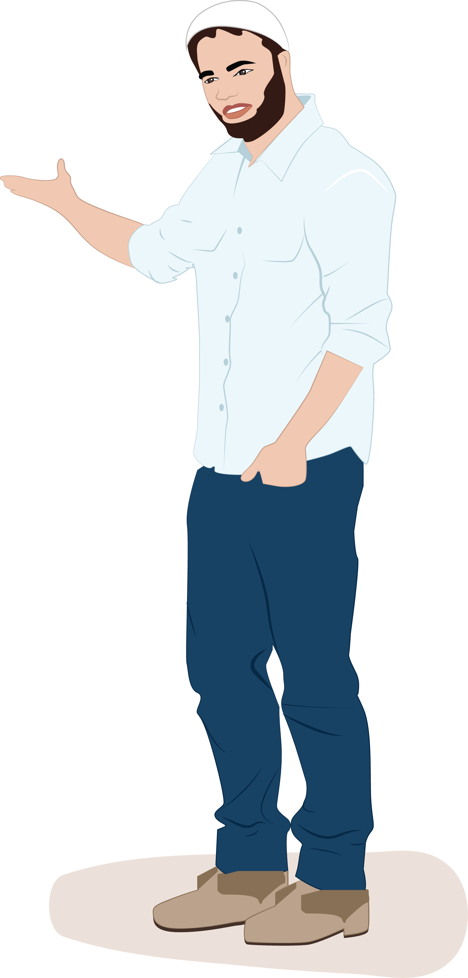
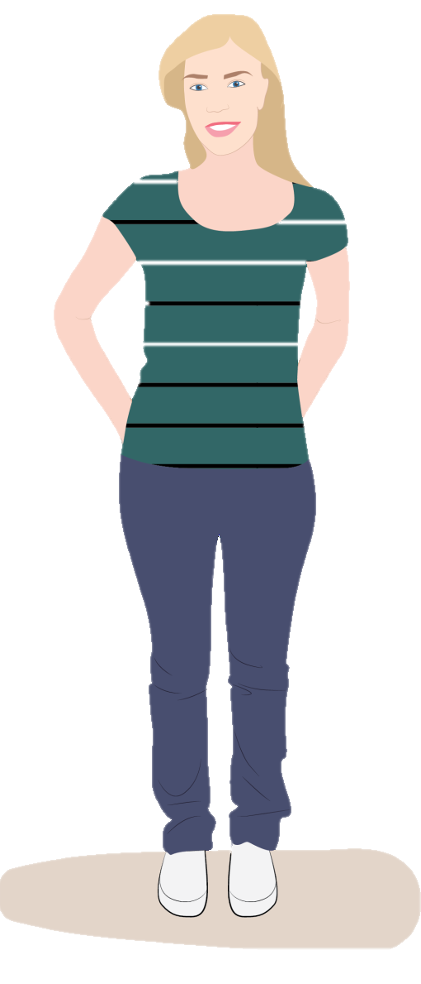
Kan vi bli bedre kjent?
  Presenter deg selv
  Hva heter du?
  Hvor kommer du fra?
  Hvilken mat liker du best?
  Hva liker du å gjøre for å være aktiv?
Notes:
Først skal vi ha en kort presentasjonsrunde:
Presenter deg selv:
Hva heter du?
Hvor kommer du fra?
Hvor lenge har du vært i Norge?
Noen oppfølgingsspørsmål for å komme inn på dagens tema:
Hvilken mat liker du best?
Hva liker du å gjøre for å være aktiv?
Følge opp spørsmål om mat og helse:
Hva er kosthold? (det du spiser og drikker ofte)
Har du endret ditt kosthold siden du kom til Norge?
Hva har endret seg/ blitt annerledes?
Var det noe som var nytt?
Får du tak i matvarene du brukte i ditt hjemland?
Er det noe du ikke finner i butikken?
Hvor handler du?

Slide 4
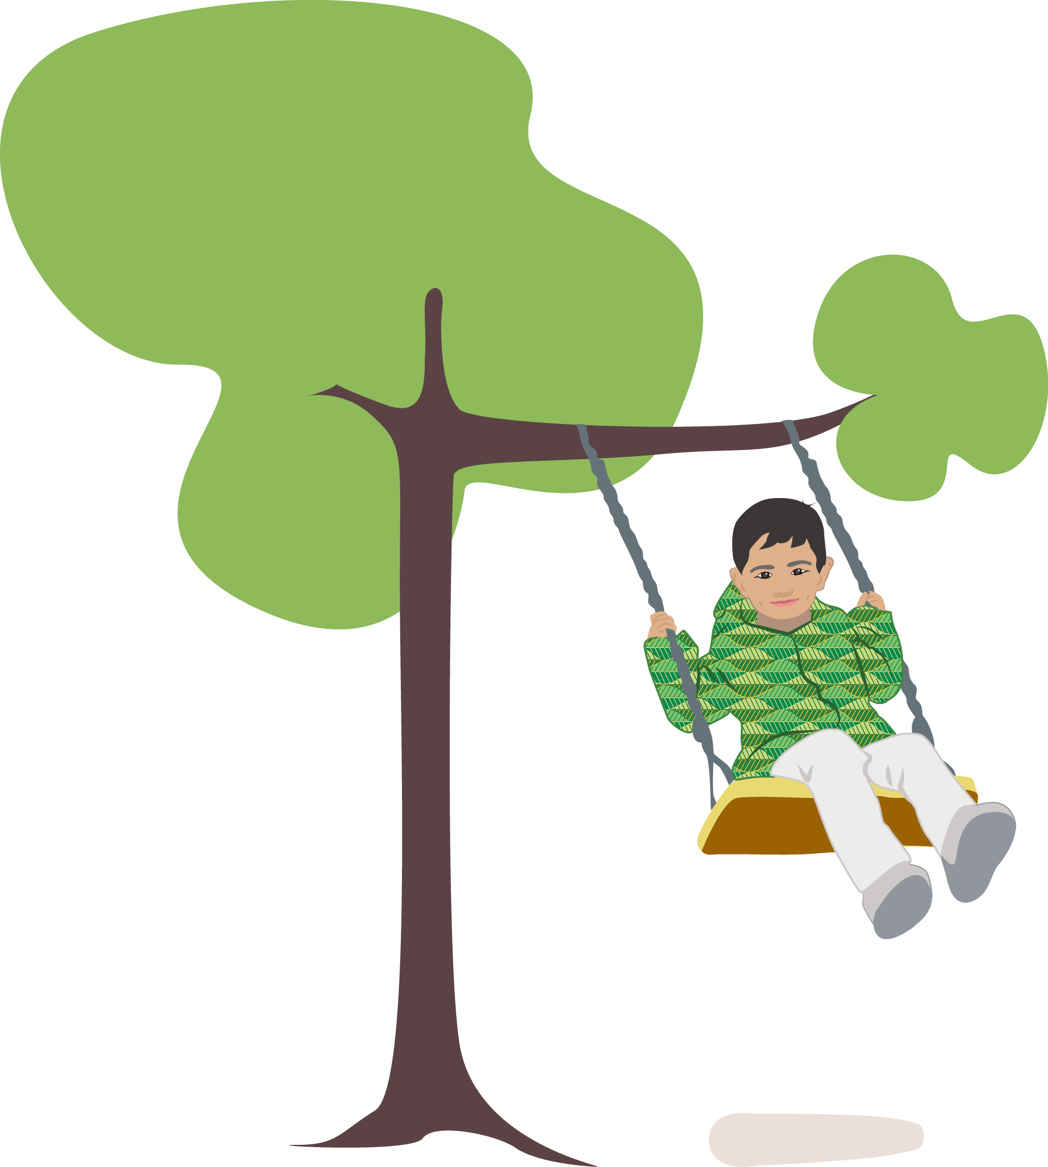
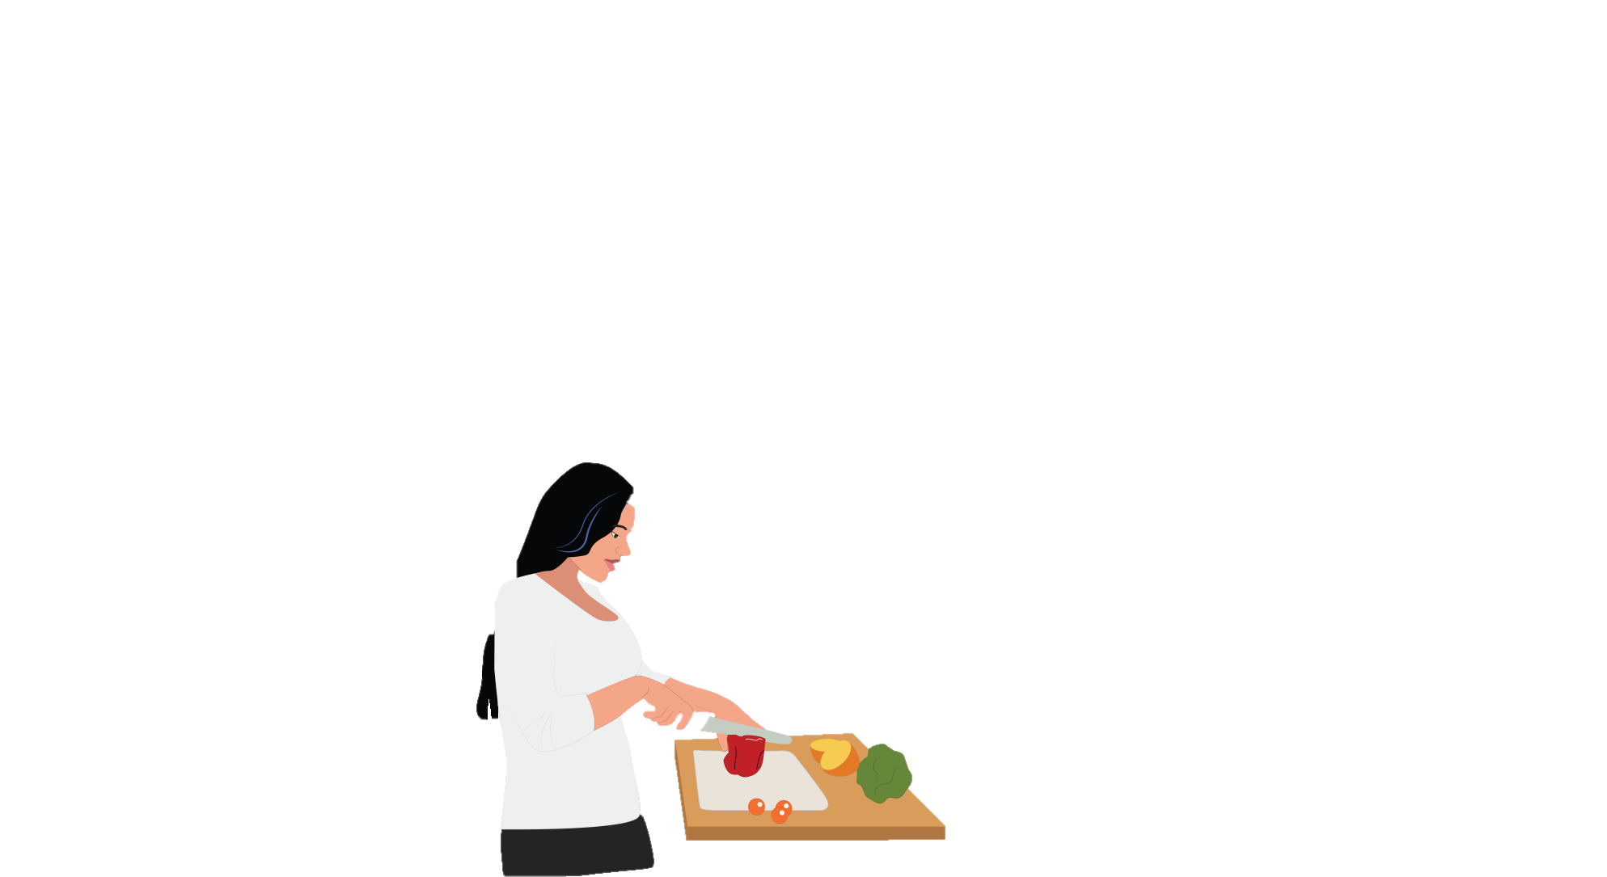
Hva er målet for dagen?
  At du får tips og råd, slik at du kan ta vare på helsen!
Notes:
Les av

Slide 5
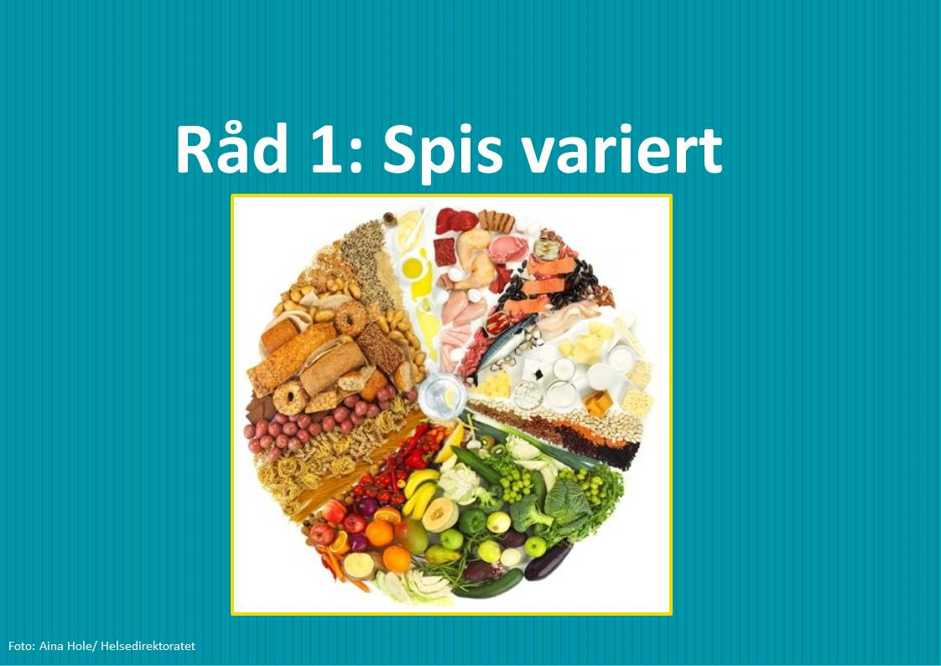
Råd 1: Spis variert
Foto: Aina Hole/ Helsedirektoratet
Notes:
Myndighetene i Norge ønsker at vi alle skal ha god helse.
De har laget råd slik at jeg skal ta vare på meg selv og min familie.
Råd nr 1 er å spise variert.
Hva betyr det?
(det betyr at vi skal spise flere matvarer. Ikke den samme hele tiden).
Hvis vi snakker litt om matvarene i denne sirkelen. Er dette noe dere kjenner igjen?

Slide 6

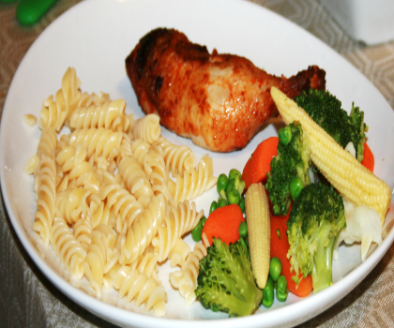
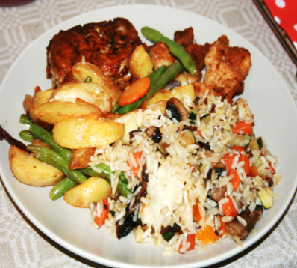
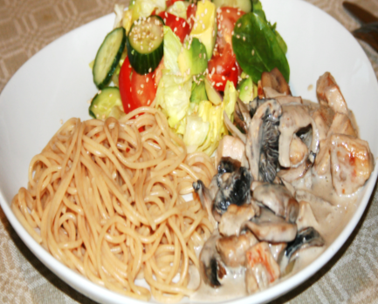

Spis variert
Spis variert
Tallerkenmodellen
Foto: Egen database
Notes:
Kanskje dere kjenner til det som heter tallerkenmodellen?
På engelsk heter det plate model.
Tallerken blir delt inn i tre.
<klikk>
Slik får vi en del med grønnsaker
En del med kjøtt/linser/bønner
og en del pasta/ris/poteter.

Slide 7
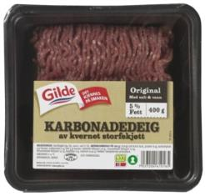

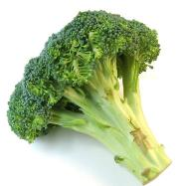
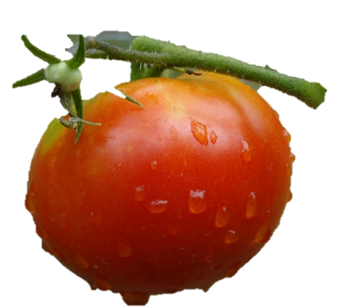
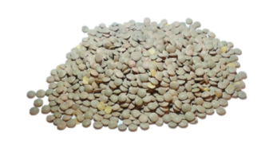
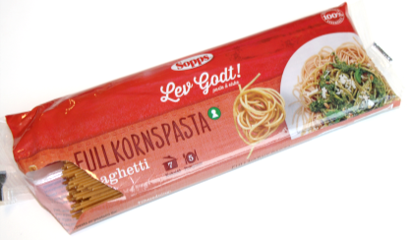
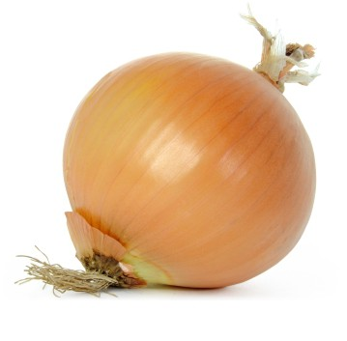
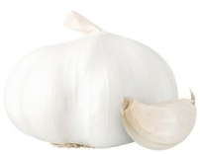
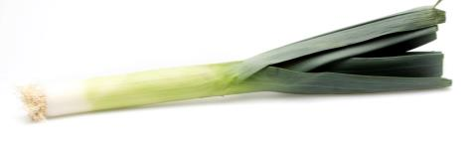
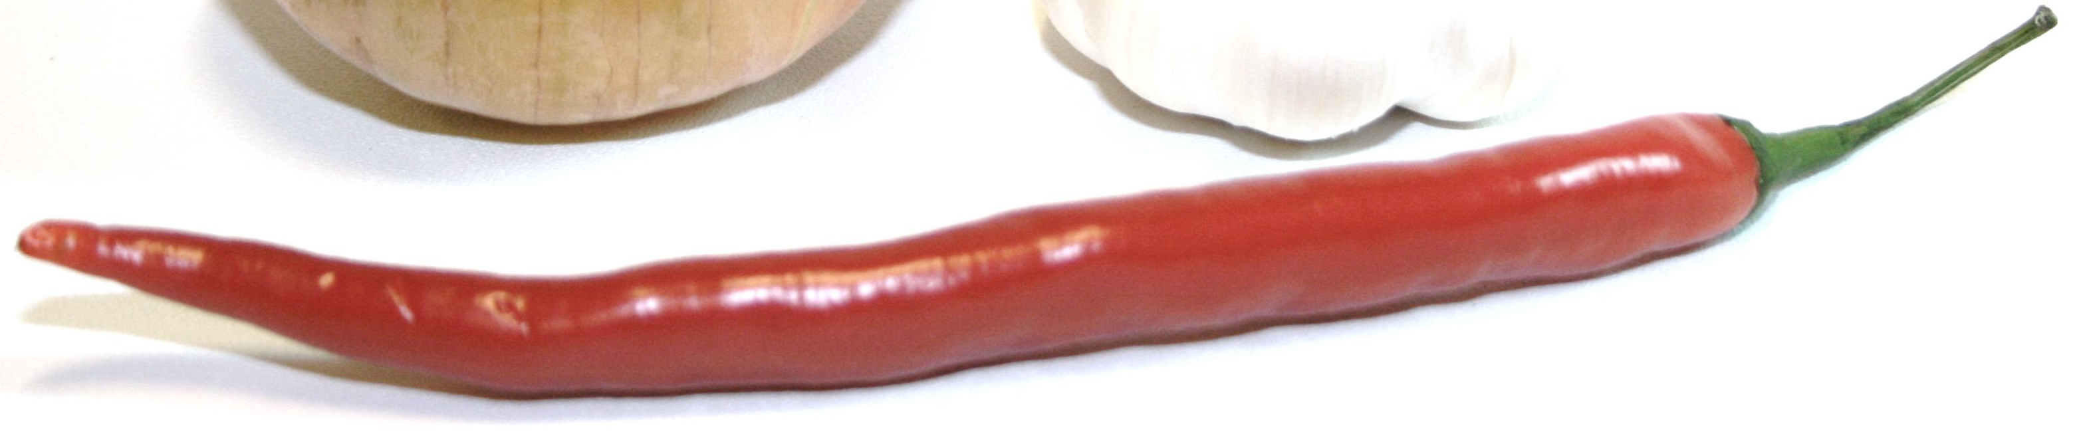

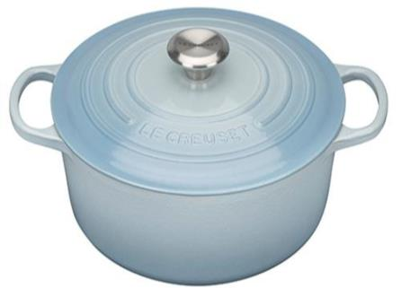
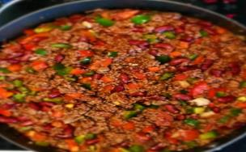
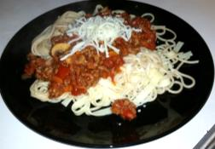
Spis forskjellige matvarer
Spis variert
Tallerkenmodellen
Foto: Egen database, morguefile.com, Nortura
Notes:
Dette er kanskje mer slik det er ved middagsbordet?
Det beste vi kan gjøre er å bruke mye grønnsaker, velge magert kjøtt og en grov pasta/grov ris.

Slide 8
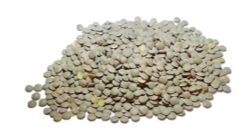
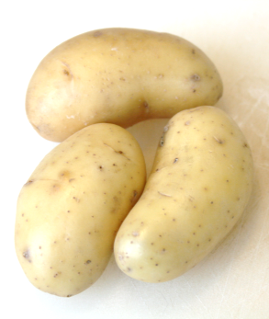
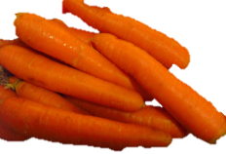
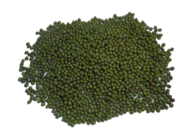
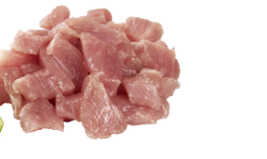
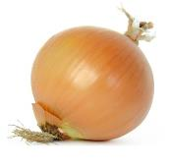

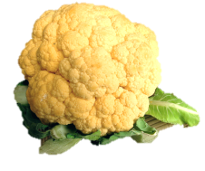

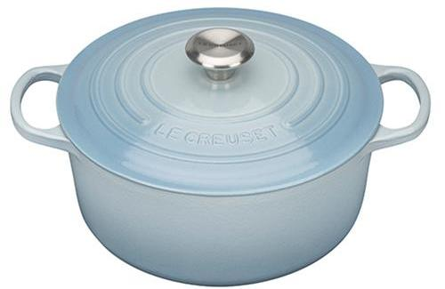

Spis variert
Spis variert
Tallerkenmodellen
Foto: Egen database, Morguefile.com, Nortura
Notes:
Dette er et annet eksempel.
Masse grønnsaker, linser/bønner/kjøtt og poteter/ris/pasta.

Slide 9



Spis variert
Spis variert
Hvor mange ganger om dagen spiser du?
  Frokost Lunsj Middag Kveldsmat
  Kl. 07:00 Kl. 11:00 Kl. 17:00 Kl. 20:00
Foto: Melk.no, Egen database, Helsedirektoratet.no,
Notes:
Hvor mange ganger om dagen spiser du?
Når spiser du?
Får du i deg nok mat hvis du spiser en gang om dagen?

Slide 10




Spis variert
Spis variert
Hva spiser du i løpet av dagen?
 | Mat og drikke
Frokost | Havregrøt
Lunsj | salat
Middag | Kyllinggryte
På kvelden | Brød med pålegg
Foto: Melk.no, Egen database,
Notes:
Diskusjon:
Hva spiser du i løpet av dagen?
Er du sulten?
Hvor mange ganger spiser du?
Spiser du sunn mat 4 ganger er det lettere å følge med på skolen

Slide 11







Spis variert
Spis variert
Tallerkenmodellen
Foto: Egen database, Morguefile.com, Nortura
Notes:
Et siste eksempel
Masse grønnsaker, linser/bønner/kjøtt og poteter/ris/pasta.
Er dette noe dere kjenner igjen?

Slide 12




Spis variert
Hvorfor skal vi spise variert?
Snakk sammen
Notes:
Hvorfor skal vi spise variert?
Hva liker du å spise?
Hva spiser du?
Snakk sammen i klassen

Slide 13

Spis variert
Å spise variert gir kroppen næring
Hvorfor skal vi spise variert?
Foto: Aina Hole/ Helsedirektoratet
Notes:
Hva liker du å spise?
Hva spiser du?
Hvis vi spiser fra hele denne sirkelen får kroppen næring.
Da kan kroppen holde seg frisk.
Ser du noen varer som det ikke er bilde av her? (eks. Cola, chips, sjokolade osv)
Hvorfor er det ikke bildet av det tror du?

Slide 14


Mat gir kroppen
næring
Notes:
Dette er et underkapittel for deg som ønsker å gi deltakere et litt dypere dykk innenfor temaet næringsstoffer.
Istedenfor å bruke ordet næringsstoffer bruker vi næring.
Mat gir kroppen næring.

Slide 15

Mat gir næring
Mat gir to former for næring
1. Gir energi
(kalorier)
2. Gir ikke energi
(kalorier)
Karbohydrater
Proteiner
Fett
(Alkohol)
Vitaminer
  Vitamin D
Mineraler
  Jern
  Kalsium
  Jod
Notes:
Mat gir to former for næring: Det som gir energi i form av kalorier og det som ikke gir kalorier. Vi trenger begge formene for å holde oss friske.
Den formen som gir kalorier er:
karbohydrater, fett og proteiner.
I tillegg har alkohol kalorier.
Den andre formen gir ikke kalorier men har vitaminer og mineraler:
Blant disse har dere kanskje hørt om Vitamin D, jern og kalsium. Jod er også viktig for barn og unge kvinner.
Denne siste gruppen (vitaminer og mineraler) er livsviktig slik at kroppen fungerer, og for at vi holder oss friske.

Slide 16


Mat gir næring
Karbohydrater
Gir energi (kalorier)
Gjør at jeg kan følge med på skolen
Foto: Aina Hole/ Helsedirektoratet
Notes:
Karbohydrater gir energi i form av kalorier.
Som dere ser fra sirkelen er det mange matvarer som inneholder karbohydrater.
Karbohydrater er viktig for hjernen og gjør at man kan konsentrere seg bedre følge med på skolen.

Slide 17


Mat gir næring
Karbohydrater deles inn i 2 grupper
Raske
Langsomme
Foto: Egen database
Notes:
Karbohydratene deles inn i 2 grupper: raske og langsomme.
De raske blir fort til energi – men så blir vi slappe igjen.
De langsomme gir lang energi – og holder oss mette lengre. De langsomme inneholder mer næring fra gruppen vitaminer og mineraler (f.eks. jern).

Slide 18

Mat gir næring
Fett
1. Gir mye energi (kalorier)
  Bra for:
    Hodet
    Hjertet
    Muskler
    Huden
Foto: Aina Hole/ Helsedirektoratet
Notes:
Fett gir mye energi (kalorier). Mer enn karbohydrater og proteiner.
Som dere ser fra sirkelen er det mange matvarer som inneholder fett.
Fett er viktig for kroppen og er bra for hodet, hjertet, muskler og huden.

Slide 19


Mat gir næring
Fett deles inn i 2 grupper
Mettet
Umettet
Foto: Helsedirektoratet
Notes:
Fett deles inn i 2 grupper.
Mettet og umettet.
Til venstre ser dere typiske varer som har mettet fett (animalske matvarer som kjøtt og melkeprodukter). Denne typen fett er ikke så bra for hjertet så vi skal ikke spise så mye av dette.
Umettet fett finnes i for eksempel nøtter, olivenolje, rapsolje, avokado, fisk, fiskepålegg og tran. Denne typen fett er veldig bra for hjertet så vi skal spise mer av dette. Dette fettet hjelper oss med å holde oss friske.

Slide 20
Mat gir næring
Hvorfor skal jeg velge umettet fett?
Umettet
  Bra for:
    Hodet
    Hjertet
    Muskler
    Huden
Foto: Helsedirektoratet
Notes:
Repetisjon:
Umettet fett finnes i for eksempel nøtter, olivenolje, rapsolje, avokado, fisk, fiskepålegg og tran.
Denne typen fett er veldig bra for hjertet og hjelper oss til å holde oss friske.
Det er denne typen kroppen og hodet vårt vil ha mest av.

Slide 21

Mat gir næring
Proteiner
1. Gir energi (kalorier)
Er byggesteiner:
  Skjelett
  Muskler
  Holder kroppen frisk
Foto: Aina Hole/ Helsedirektoratet
Notes:
Proteiner gir energi i form av kalorier.
Som dere ser fra sirkelen er det mange matvarer som inneholder proteiner.
Proteiner fungerer som byggesteiner i kroppen vår for skjelettet og muskler.
Kjenner dere til legoklosser/duplo – slikt som barn leker med?
Slik er proteinene vi spiser. De bygger opp det kroppen trenger.
I tillegg er proteiner viktige for å holde kroppen frisk.

Slide 22
Mat gir næring
Vitaminer og mineraler
2. Gir ikke energi
(kalorier)
Vitaminer
  Vitamin D
Mineraler
  Jern
  Kalsium
  Jod
  Holder kroppen frisk
Notes:
Vitaminer og mineraler gir ikke energi (kalorier).
Men kroppen vår trenger disse for å fungere slik at vi føler oss friske.
Stoffene er livsviktige for at kroppen skal fungere.
(De er også med på å gjøre karbohydrater, fett og proteiner om til energi).

Slide 23


Mat gir næring
Riktig mat og drikke gir god helse
Notes:
Hvis vi spiser og drikker det som kroppen trenger får vi god helse.
Hva kan du gjøre hvis du har god helse?
Snakk sammen i klassen.

Slide 24

Få mest mulig for pengene
120 kr
80 kr
Foto: Egen database
Notes:
Dette er et underkapittel om å få verdi for pengene – i form av å tenke økonomi og helse.
Få mest for pengene. Hva tenker vi på, tror du?
Handle store kvanta/volum/mengde?
Spare penger?
Hva med helse? Er det viktig å tenke på helse når vi handler?

Slide 25


Hvordan kan vi få mest mulig for pengene?
Verdi for pengene
Snakk sammen
Notes:
Hvordan kan vi få mest for pengene?
Snakk sammen i klassen.
Forslag:
Handle store kvanta/volum/mengde?
Spare penger?
Er det viktig å tenke på helse når vi handler?
Hva med kvalitet? Ser du etter kvalitet når du handler?
Hva skal du se etter når du handler?

Slide 26



Hvordan får jeg mest mulig for pengene?
Verdi for pengene
App/
internett
Grønnsaksbutikken
Velg god
kvalitet
Foto: Egen database
Notes:
Her er noen forslag for å få mest for pengene:
App/internett:
Har dere mobiltelefon eller internett hjemme?
Det finnes en App (applikasjon) og nettsider som ser etter billige priser.
Grønnsaksbutikken:
Dette vet dere om ikke sant? Grønnsaksbutikken har ofte billige gode grønnsaker.
Men disse butikkene har også mye annet.
Velg kvalitet:
Når du velger olje for eksempel bør vi se etter dette merket (pek på nøkkelhull).
Flasken bør være mørk.
Det bør være oliven eller raps.

Slide 27




Verdi for pengene
Tips! Ikke kjøp mat når du eller barnet er sulten
Jeg vil ha!
Du får
Jeg vil ha!
Foto: Morguefile.com,
Notes:
Her er et tips:
Ikke kjøp mat når du eller barnet ditt er sulten.
Har du opplevd dette?
Hva skjer da?
Hva er lurt å gjøre istedenfor?
Det er lett å kjøpe noe usunt som barnet vil ha. Som en bolle.
Da er det lurt å gi barnet noe sunt istedenfor.

Slide 28




Verdi for pengene
Tips! Ikke kjøp mat når du eller barnet er sulten
Et sunnere valg
Jeg vil ha!
Notes:
Dette gjelder også for oss voksne.
Er jeg sulten vil jeg gjerne ha noe kjeks og brus.
Da er det lurt å kjøpe noe sunt, som nøtter og vann med smak.
Hva gjør du?
Hva kan du gjøre for at dette ikke skjer?
(spise noe sunt før du går i butikken?/ Spise flere ganger i løpet av dagen).

Slide 29



Verdi for pengene
Tips! Hvis du kjøper mat i Sverige
Pass på at maten er kald
Foto: Egen database
Notes:
Har du kjøpt mat i Sverige?
Hva er viktig å huske på når vi kjøper mat i Sverige?
(Oppbevare/holde maten kald – bruk kjøleposer/kjøleelement/annet)

Slide 30

Tips! Hvordan kan jeg få mest mulig for pengene?
Verdi for pengene
Trinn 1: Før du handler
Lag en liste
Foto: Egen database
Notes:
Her kommer et tips om å få mest for pengene.
Lag en liste av de varene du skal ha.
Kjøp mat to ganger i uken.

Slide 31


Verdi for pengene
Tips! Hvordan kan jeg få mest mulig for pengene?
Trinn 2: I butikken
Hold deg til listen
Velg billigste butikk
På ett år kan du spare 22500 kr!
Foto: Egen database
Notes:
Når du er i butikken, hold deg til listen.
Velg en billig butikk. Da kan du spare penger.
Hvilken butikk bruker du?

Slide 32



Tips! Hvordan kan jeg få mest mulig for pengene?
Verdi for pengene
Trinn 3: hjemme
Spar på kvitteringer
Trinn 4: hjemme
Lag en oversikt
Vare | Pris
Total
Regn ut
Foto: Egen database
Notes:
Når du kommer hjem, spar på kvitteringer.
Regn ut hvor mye du bruker.
Lag en oversikt.
Dette kan du bruke som budsjett.
Et budsjett er et forslag til hvordan du kan bruke dine penger.
Dette blir et matbudsjett.
Man kan spare mye penger når man holder seg til sitt matbudsjett.

Slide 33
Tips! Hvordan kan jeg få mest mulig for pengene?
Verdi for pengene
 | Mat og drikke
Frokost | Havregrøt
Lunsj | Salat
Middag | Kyllinggryte
Kvelds | Brød med pålegg
Trinn 5:
Lag en meny
Foto: Melk.no, Egen database
Notes:
For å finne ut av hva du skal kjøpe i butikken kan vi lage en meny.
Når spiser du i løpet av en dag?
Spiser du frokost/lunsj/middag/på kvelden?
Hva spiser du?
Lager du maten selv?
Tar du med deg mat på skolen/jobb?
Lager du mat til barna i barnehagen?
Kjøper du den ferdig?
Tenk på hva du spiser – etterpå skal vi gjøre en oppgave om dette.

Slide 34

Tips! Kjøp mat to - tre ganger pr uke!
Foto: Egen database, Bent Raanes Sørensen ved Norges sjømatråd Egen database
Notes:
Lag meny for en uke: Tenk på hva du/du og din familie spiser i løpet av en hel uke.
Hvorfor er det lurt med en meny?
Når passer det å kjøpe mat?
Spiser du opp all maten som blir laget? Kaster du mye mat?
Hva kan du gjøre for at det ikke skjer?
Jeg kan for eksempel planlegge. Jeg kan lage en meny for en uke.
Da kan jeg lage mat slik at jeg ikke kaster mat.
Jeg kan bruke det som blir til overs på onsdag til å lage en suppe på torsdag.
Det er lurt å lage en meny på slutten av dagen slik at deltakerne kan bruke det de har lært/evt. sette av egen tid til å jobbe med å lage en meny for en dag og en uke.

Slide 35

Oppgave
Verdi for pengene
Lag en handleliste
Lag en meny
Lag meny for en uke
Notes:
Her kan du bestemme om dere skal jobbe med dette nå eller vente til senere.
Et forslag er å lage noen skisser og ta det frem igjen for videre arbeid senere.
Det finnes eksempel på meny for en dag og påbegynt meny for en uke, samt ark til utfylling i deltakerheftet.

Slide 36



Råd 2: Spis
frukt, bær og grønnsaker
Foto: frukt.no, Morguefile.com, Egen database
Notes:
Råd nr 2 er at vi bør spise frukt, bær og grønnsaker.

Slide 37





Hvilke frukt, bær og grønnsaker spiser du?
Frukt, bær og grønnsaker
Foto: frukt.no, Morguefile.com, Egen database
Notes:
For å komme inn på temaet om frukt, bør og grønnsaker er det lurt å snakke om hva de spiser av disse varene:
Hvilke frukt, bær og grønnsaker spiser du?
Hva liker du best?
Hvorfor liker du det?
Finner du den frukten/grønnsaken i butikken?
Hvor finner du den frukten/grønnsaken?

Slide 38


Hvor mye skal jeg spise?
Frukt, bær og grønnsaker
  Fem om dagen
Foto: Egen database, frukt.no
Notes:
Hvor mye frukt, bær og grønnsaker skal jeg spise?
Det er anbefaler at vi spiser 5 porsjoner frukt, grønnsaker eller bær om dagen.
Du har kanskje hørt om 5 om dagen?
Hvor mye er en porsjon? Det er 1 håndfull. For eksempel et eple, en håndfull blåbær eller en handfull tomater.
For deltakerne i undervisningen er ikke hensikten å legge stor vekt på eksakt mengde frukt og grønt, men at det bør være en stor del av kostholdet.
Én porsjon frukt, grønt og bær er det samme som 100g eller en håndfull.

Slide 39



Hvordan kan jeg spise fem om dagen?
Frukt, bær og grønnsaker
Foto: Opplysningskontoret for brød og korn, Egen database
Notes:
Hvordan kan jeg spise 5 om dagen?
Noen ideer?
Her er noen forslag:
Grønnsaker som dipp/snacks.
Et halvt eple til frokost, en halv appelsin, agurk og paprika til lunsj, gulrot til middag.
Ta med litt bær og litt frukt i matpakken/lunsjen.
Hva gjør du?

Slide 40







Frukt, bær og grønnsaker
Hvordan kan jeg få i meg fem om dagen?
Foto: Egen database, Morguefile..com
Notes:
Her er noen andre eksempler:
Hermetiske, på glass eller frosne
Salat, et glass juice
Suppe, gryte

Slide 41

Hvor kan jeg finne billige grønnsaker fra mitt hjemland?
Frukt, bær og grønnsaker
Foto: Egen database
Notes:
Hvor handler du?
Hvor kan jeg finne de beste og billigste grønnsakene?

Slide 42

bo
Frukt, bær og grønnsaker
Hvorfor skal vi spise fem om dagen?
Snakk sammen
Notes:
Hvorfor skal vi spise 5 om dagen? (frukt, bær og grønnsaker)
Snakk sammen i klassen.

Slide 43


Hvorfor skal jeg spise fem om dagen?
Frukt, bær og grønnsaker
  Bra for magen
  Bra for hjertet
  Holder meg frisk
Notes:
Hvorfor skal vi spise 5 om dagen?
Frukt, grønnsaker og bær bør spises hver dag og flere ganger om dagen fordi:
Det er bra for magen (og fordøyelsen), grønnsaker inneholder mye fiber. Fiber gjør at magen jobber og holder oss mett lenge.
Det er bra for hjertet og det holder deg frisk.
Frukt, grønnsaker og bær inneholder masse vitaminer, mineraler og jern som er kjempeviktige for helsen vår.
Bra for magen – gir mulighet til å snakke om fiber og forebygging av kreft i mage/tarm.
Bra for hjertet – gir mulighet til å snakke om Hjerte – karsykdom.
Holder meg frisk – gir mulighet til å snakke om vitaminer, mineraler og antioksidanter.

Slide 44
Oppgave
Frukt, bær og grønnsaker
Tenk på dine måltider. Hvordan kan du spise fem om dagen?
 | 5 om dagen:
Frokost
Lunsj
Middag
Kvelds
Notes:
Bruk menyen for en dag:
Hvis deltakerne ikke har skrevet inn frukt, bær og grønnsaker kan de skrive det inn nå eller senere.

Slide 45




Råd 3: Spis og drikk lite sukker
Foto: Egen database
Notes:
Råd nr. 3. Spis og drikk lite sukker.

Slide 46




Sukker
Hva slags mat med sukker spiser du?
Hva drikker du med sukker?
Foto: Egen database
Notes:
Nå skal vi snakke om sukker. Hva slags mat med sukker spiser du?
Hva drikker du? Har det sukker?
Er det viktig for oss å tenke på dette?

Slide 47

Sukker
Hvor mye sukker har ulike matvarer?
Innhold: 46 gram sukker
Innhold: 2 gram sukker
Foto: Egen database
Notes:
Ei jente som veier 40 kilo kan spise dette som dere ser her.
Det er to eksempler:
Avhengig av hvor aktiv hun er, kan hun spise ca. dette hver dag.
Det sunne alternativet er til høyre. Dere ser at de varene har lite sukker.
En sukkerbit er ca. 2 gram sukker.

Slide 48

Sukker
Hvor mye sukker har ulike matvarer?
Innhold: 46 gram sukker
Innhold: 2 gram sukker
Foto: Egen database
Notes:
En jente eller dame som veier 60 kilo kan drikke denne hver dag. (Avhengig av hvor aktiv hun er).
Et sunnere alternativ er denne til høyre. Den har ikke sukker.

Slide 49


Sukker
Hvor mye sukker kan har ulike matvarer?
Innhold: 48 gram sukker
Innhold: 4 gram sukker
Foto: Egen database
Notes:
En mann som veier 75 kilo kan spise og drikke dette hver dag. (Avhengig av hvor aktiv han er).
Et sunnere alternativ er varene til høyre.

Slide 50

Sukker
Tips! Spis lite av disse varene
Foto: Egen database
Notes:
Her er noen eksempler på mat som har mye sukker som vi bør spise lite av.
Kjenner du noen igjen?
Er dette noe du spiser?
Når spiser du det?
På bildet ser vi: Loff, burger- og pølsebrød, skole- og wienerbrød, bolle, dadler, sjokolade, is, 2 typer yoghurt med mye sukker, nugatti/sjokoladepålegg og pakistansk godis.

Slide 51

Sukker
Tips! Drikk lite av disse varene
Saft med sukker Brus, iste og koffeindrikk med sukker Juice med tilsatt sukker
Foto: Egen database
Notes:
Her er noen eksempler på drikkevarer vi burde drikke lite av.
Som dere ser er det også en juice her (helt til høyre).
Vi skal drikke ett glass juice om dagen.
(Og ikke gi dette til barnet om kvelden/natten. Det ødelegger tennene. Gi barnet vann).

Slide 52

Sukker
Tips! Noen varer har mye sukker
1 brødskive med
sjokoladepålegg: Et glass saft: 1 flaske brus:
10 gram sukker 26 gram sukker 54 gram sukker
Foto: Egen database
Notes:
Her ser dere sukkerinnhold i noen varer.
Er dette noe dere vet om?
Ser dere på varen dere kjøper i butikken?
Det er ikke så farlig innimellom – men ikke hver dag.

Slide 53




Sukker
Hvor mye sukker har jeg i teen og kaffen min?
Foto: Egen database, Morguefile.com
Notes:
Hva med koppen med kaffe eller koppen med te?
Hvor mye sukker har du i en kopp?
Hvor mye blir det i løpet av dagen?

Slide 54


Sukker
Hvorfor skal vi spise mat med lite sukker?
Snakk sammen
Notes:
Hvorfor skal vi spise lite sukker?
Snakk sammen i klassen.

Slide 55



Sukker
Hvorfor skal jeg spise lite sukker?
Mye sukker fra mat og drikke kan føre til sykdom, som diabetes
Foto: Egen database
Notes:
Mye sukkerholdig mat gjør meg fort mett og gir deg energi. Jeg føler meg bra. Men etter kort tid blir jeg slapp. Og jeg blir sulten igjen.
Da må jeg spise på nytt.
Med tid/over tid kan dette gjøre at man legger på seg og blir overvektig.
Overvekt øker risikoen for at man utvikler diabetes.
Hvis vi spiser eller drikker matvarer som inneholder mye sukker – og som har lite vitaminer og mineraler – kan vi med tiden få sykdommer, som diabetes type 2.

Slide 56



Sukker
Tips! Bytt ut sukker med andre forslag
Grønnsaker og dipp Bris med smak Mørk sjokolade (70%),
tørket frukt og nøtter
Foto: Egen database
Notes:
Her er et tips om andre varer vi kan spise istedenfor.
Hva med noen sunne varer som også smaker godt?
Spiser du noen av disse forslagene?

Slide 57




Råd 4: Velg olje og margarin
Rapsolje
Olivenolje
Foto: Egen database
Notes:
Råd 4; Velg olje og margarin.

Slide 58




Olje og margarin
Hvilken type bruker du?
Foto: Egen database
Notes:
Nå skal vi snakke om olje og margarin:
Hva lager du mat med?
Hva kjøper du i butikken?
Hvorfor kjøper du den?

Slide 59

Olje og margarin
Hvilken olje skal jeg velge?
Velg god kvalitet
Se etter:
Nøkkelhull
Mørk flaske
Olivenolje
Rapsolje
Olivenolje
Foto: Egen database
Notes:
Hvilken skal jeg velge når jeg er i butikken?
Det er forskjell på oljer.
De store dunkene med solsikke- eller maisolje som ofte selges er ikke bra for helsen.
Det er bedre/sunnere å velge:
Kaldpressede* oljer
Oljer i en mørk flaske (da er oljen beskyttet for lys og luft (oksygen). Da ødelegges den ikke.
Velg Olivenolje eller rapsolje
Se etter nøkkelhull
*Kaldpresset er en metode som gjør at oljen fortsatt har de gode stoffene fra planten i seg. De stoffene er bra for hjertet og huden. Stoffene holder deg frisk.

Slide 60


Olje og margarin
Hvilken margarin skal jeg velge?
Se etter:
Nøkkelhull
Foto: Egen database
Notes:
Det samme gjelder margarin. Det er store forskjeller på de produktene i butikken.
Velg en med nøkkelhull.

Slide 61



Olje og margarin
Tips!
Mål med teskje
Bruk en teskje per person
Foto: Dansk diabetesforening, Egen database
Notes:
Tips! Selv om margarin og olje er bedre for helsen bør vi fortsatt være forsiktig med mengden. Det er anbefalt å ikke bruke mer enn en liten teskje per person når man steker maten, eller lager en gryterett.

Slide 62







Olje og margarin
Tips!
Har du brukt mye olje i maten?
Sett maten i kjøleskapet
Ta bort fettet
Foto: Dansk diabetesforening, Egen database, Elkjøp.no
Notes:
Tips! Hvis du har brukt mye olje i maten, ikke spiser opp alt til middag og setter restene i kjøleskapet, er det lurt å ta bort det overflødige fettet når retten har blitt kald. Da stivner fettet slik at du kan ta det bort. Maten bevarer smaken.

Slide 63


Olje og margarin
Tips!
Kok maten
Bak maten i ovnen
Foto: Egen database
Notes:
Tips! Det er også bra å koke eller bake maten i ovnen (fremfor å steke eller frityrsteke).
Hva vil det si å bake maten i ovnen? (metode der du ikke bruker olje/evt. veldig lite olje).
Gjør du det?
Gjør du noe annet?
Hva gjør du?

Slide 64



Hvorfor skal vi velge olje og margarin?
Olje og margarin
Snakk sammen
Notes:
Hvorfor skal vi velge olje og margarin?
Snakk sammen i klassen.

Slide 65





Olje og margarin
Hvorfor skal jeg velge olje og margarin?
Fra planter
Umettet fett
Bedre for hjertet
Olivenolje
Rapsolje
Foto: Egen database
Notes:
Olje og margarin kommer fra planter. (Smør kommer fra dyr/kua).
Olje og margarin har stoffer fra plantene og kalles umettet fett. Dette fettet er bedre for hjertet og helsen vår.

Slide 66



Råd 5: Spis fisk og sjømat
Foto: Bent Raanes Sørensen ved Norges sjømatråd, Tom Haga ved Norges sjømatråd
Notes:
Råd nummer 5 er at vi skal spise fisk og sjømat.

Slide 67






Hva slags fisk og sjømat spiser du?
Fisk og sjømat
Laks, torsk Kreps, reke Krabbe, blåskjell
Foto: Tom Haga ved Norges sjømatråd, Lauritzen og Westhammer ved Norges sjømatråd, Eva Brænd ved Norges sjømatråd, Eiliv Leren ved Norges Sjømatråd, Per Eide Studio ved Norges Sjømatråd
Notes:
Nå skal vi snakke om fisk og sjømat.
Hva slags fisk og sjømat spiser du?
Hva liker du?
Lager du mat med fisk?
Er det forskjell på fisker?
Hva vet du om fisk og sjømat?

Slide 68


Hvor mye fisk skal jeg spise?
Fisk og sjømat
Fet fisk 2 ganger pr uke
Mager fisk 1 gang pr uke
Foto: Tom Haga ved Norges sjømatråd, Lauritzen og Westhammer ved Norges sjømatråd, egen database
Notes:
Hvor mye fisk skal jeg spise?
Vi bør spise det vi kaller fet fisk to ganger pr uke.
Vi bør spise det vi kaller mager fisk en gang pr uke.
Her er et eksempel på en fet fisk; laks.
Her er et eksempel på mager fisk, torsk.

Slide 69






Hvor mye fisk skal jeg spise?
Fisk og sjømat
Fet fisk 2 ganger pr uke
Laks, ørret, makrell
Foto: Tom Haga ved Norges sjømatråd, Eiliv Leren ved Norges sjømatråd, Egen database
Notes:
Igjen, her er noen bilder av fet fisk vi spiser mye av i Norge.
Kjenner du til disse?
Hva heter de?
Til høyre ser du en typisk porsjon (125-150 gram). En slik porsjon, to ganger i uken gir kroppen det den trenger av næringen som fet fisk har.

Slide 70




Hvor mye fisk skal jeg spise?
Fisk og sjømat
Mager fisk 1 gang pr uke
Torsk, sei
Foto: Lauritzen og Westhammer ved Norges sjømatråd, Eiliv Leren ved Norges sjømatråd, Egen database
Notes:
Igjen, her er noen bilder av mager fisk vi spiser mye av i Norge.
Kjenner du til disse?
Hva heter de?
Til høyre ser dere en typisk porsjon (125-150 gram). En slik porsjon en gang i uken gir kroppen det den trenger den ene dagen.

Slide 71





Hvor mye fisk skal jeg spise?
Fisk og sjømat
Fet fisk 2 ganger pr uke
Mager fisk 1 gang pr uke
Foto: Tom Haga ved Norges sjømatråd , Studio Dreyer-Hensley, Kristin&Vibeke ved Norges sjømatråd, Astrid Hals ved Norges sjømatråd,
Esten Borgos ved Norges sjømatråd,
Notes:
Her er noen eksempler på porsjoner av fet og mager fisk:
Bulgursalat med laks.
Lakseburger.
Pasta med makrell.
Pastasalat med reker.
Torskeburrito.
Torsk med tomatsaus og ris.
Hva lager du?
Hva liker du?

Slide 72



Eksempler
Fisk og sjømat
Foto: Egen database, Norges sjømatråd
Notes:
Her er noen eksempler på fiskepålegg.
Her i Norge spiser vi mye brødskiver. Da er det lurt å ha slike varer på brødskiva.
En brødskive eller en salat med tunfisk gir kroppen det den trenger.
Kjenner du disse varene?
Er dette noe dere bruker hjemme?
Det finnes mange slike varer i butikken.
Hadde du dette i hjemlandet?

Slide 73



Eksempler
Fisk og sjømat
Foto: Studio-Dreyer Hensley ved Norges sjømatråd, Bent Raanes Sørensen ved Norges sjømatråd
Notes:
Her er noen andre eksempler.
Det er mange som spiser sushi i Norge nå. Dette er noe som vi har adoptert/kopiert/blitt inspirert av fra Asia. Er du glad i sushi?
Som nevnt spiser vi også mye brød. Da er det lurt å ha sjømat på brødet.
Supper er billig og godt.

Slide 74



Tips! Ta tran hver dag
Fisk og sjømat
Foto: Egen database
Notes:
Vi som bor i Norge bør ta en skje tran hver dag eller kapsler med omega 3. Da får vi i oss omega 3 (sunt fett) og vitamin D.

Slide 75



Fisk og sjømat
Hvorfor skal vi spise fisk og sjømat?
Snakk sammen
Notes:
Hvorfor skal vi spise fisk og sjømat?
Snakk sammen i klassen.

Slide 76





Fisk og sjømat
Hvorfor skal jeg spise fisk og sjømat?
Sunt fett (omega 3), Vitamin D og jod er viktig
Foto: inspirasjon fra Norges sjømatråd
Notes:
Hvorfor skal jeg spise fisk og sjømat?
Fisk og sjømat inneholder næring som kroppen trenger.
Det inneholder sunt fett (omega 3), som er viktig for hjernen, spesielt gravide kvinner og barn.
Det sunne fettet gjør at vi kan lære, lese, skrive og følge med (skolen/jobb/annet).
Det gjør oss glad, det er godt for hjertet vårt og godt for ledd. – Som er ekstra bra når vi blir gamle.
Jod er viktig for å vokse.
Vitamin D er viktig for skjelettet og holder oss friske.
Det er få andre varer som inneholder disse næringsstoffene (omega , vitamin D og jod).
Det er derfor viktig å spise fisk og sjømat.

Slide 77

Fisk og sjømat
Hvorfor skal jeg spise fisk og sjømat?
Lite sollys = lite vitamin D
Foto: Egen database
Notes:
I Norge har vi lite sol – det betyr at vi ikke får nok vitamin D.

Slide 78




Fisk og sjømat
Hvorfor skal jeg spise fisk og sjømat?
Vitamin D er viktig for skjelettet
Notes:
Hvorfor skal jeg spise fisk og sjømat?
Fisk og sjømat inneholder vitamin D. D-vitamin gjør at næringsstoffet kalsium blir tatt opp og sikrer oss et sterkt skjelett.
Det er spesielt viktig med et sterkt skjellet når man vokser og blir stor.

Slide 79




Fisk og sjømat
Hvorfor skal jeg spise mat med vitamin D?
Vitamin D er viktig for skjelettet
Gutt med rakitt
Mat som har vitamin D
Frisk gutt
Foto: Egen database
Notes:
Spiser du ikke nok fisk og sjømat, eller melkeprodukter, kan du få i deg lite vitamin D og kalsium.
Da kan vi få et dårlig skjelett.
I Oslo har det skjedd at det er noen barn som får sykdommen rakitt. Da blir skjelettet mykt og vondt for barnet.
Hvis barnet får nok vitamin D og kalsium blir skjelettet sterkt og barnet blir friskt.

Slide 80
Fisk og sjømat
Oppsummering
Hva har vi snakket om i dag?
Snakk sammen
Notes:
Oppsummering:
Da tar vi en oppsummering av det vi har vært igjennom i dag:
….
….
….

